Slide 1

BỘ CÔNG THƯƠNG TRƯỜNG ĐẠI HỌC CÔNG NGHIỆP THỰC PHẨM TP.HCM KHOA CÔNG NGHỆ THÔNG TIN
MÔN HỌC: TRÍ TUỆ NHÂN TẠO
LỚP 11DHTH13 SÁNG THỨ 5 (TIẾT 4-6)
Giảng viên hướng dẫn: PHÙNG THẾ BẢO
ĐỀ TÀI: SOKOBAN

Slide 2
THÀNH VIÊN NHÓM
Bao gồm 3 thành viên
1. 2001207452 – Hồ Thanh Tùng
2. 2001207313 – Nguyễn Lê Hữu Thắng
3. 2001200653 – Trần Đình Trung Tín (Leader)

Slide 3
TỔNG QUÁT
I. ĐỊNH NGHĨA
II. THUẬT TOÁN MINIMAX
III. ƯU ĐIỂM VÀ NHƯỢC ĐIỂM CỦA GIẢI THUẬT MINIMAX
IV. CÁC BƯỚC CỦA THUẬT TOÁN MINIMAX
V. VÍ DỤ CỦA THUẬT TOÁN MINIMAX

Slide 4
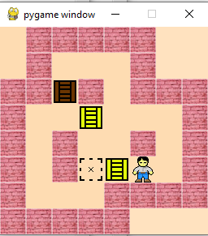
I. TRÒ SOKOBAN LÀ GÌ ?
SOKOBAN là một trò chơi dạng giải đố,trong đó người chơi sẽ điều khiển một nhân vật đẩy hộp vượt qua chướng ngoại vật về đích .
Những quy tắc:
Nhân vật chỉ có thể di chuyển ở những nơi là ô trống vào không thể di chuyển xuyên qua tường và hộp.
Nhân vật chỉ có thể đẩy một hộp duy nhất và không thể kéo theo hộp.
Khi tất cả các hộp được đẩy về đích thì trò chơi sẽ kết thúc.
Hình 1. Game Sokoban

Slide 5
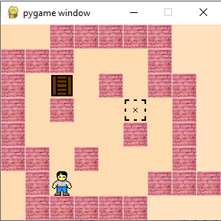
II.ĐỊNH NGHĨA CÁC TRẠNG THÁI
-Trạng thái của bài toán là 1 ma trận 2 chiều lưu vị trí của các thực thể.
-Mỗi bước đi di chuyển của nhân vật sẽ thay đổi trạng thái của bài toán
Hình 2.Trạng Thái (State)

Slide 6
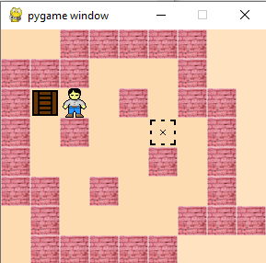
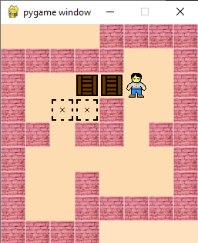
II.ĐỊNH NGHĨA CÁC TRẠNG THÁI
-Trạng thái khóa chết(deadlock):Khi hộp nằm vào góc chết và nhân vật không di chuyển hộp được nữa, và khi các hộp vô tình trở thành vật cản cho nhau và không di chuyển hộp còn lại được
Hình 3. Khóa chết(deadlock)
Hình 4. Khóa chết(deadlock)

Slide 7
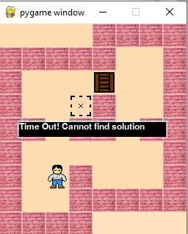
II.ĐỊNH NGHĨA CÁC TRẠNG THÁI
-Trạng Thái Hết Giờ(Timeout): Thời gian quyết định giải trò chơi của thuật toán.Khi hết thời gian nếu thuật toán chưa giải xong sẽ time out.
Hình 5. Khóa chết(deadlock)

Slide 8
III. GIẢI THUẬT CHO BÀI TOÁN
Input: Trạng Thái
Output: Solusion dưới dạng chuỗi các bước di chuyển ‘U’,’D’,’L’,’R’
+ Nếu không giải được(deadlock hoặc map sai) => Solution là ‘NoSol’
+ Nếu hết thời gian (Time out) => Solution là ‘Time out’
-Áp dụng thuật toán A*

Slide 9
III. GIẢI THUẬT CHO BÀI TOÁN
1.Giải thuật A*
-Một hàng đợi ưu tiên Priority (StateSet) để lưu các node cần để duyệt. (Low heuristic -> high priority)
-Một danh sách (stateExplored) các node đã được duyệt qua để tránh việc lặp đi lặp lại.
→ Lần lượt duyệt các node trong stateSet đến khi tìm được lời giải hoặc stateSet rỗng.
Hệ số ưu tiên (heuristic) của stateSet dựa vào hàm đánh giá f(n) được lưu trong mỗi trạng thái
f(n) =g(n)+h(n)
Trong đó:
g(n): là khoảng cách giữa các worker và box gần nhất (wtp_distance).
H(n): là tổng khoảng cách từ các hộp đến các đích (manhattan_distance).

Slide 10
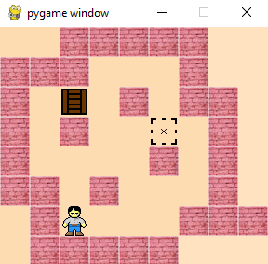
III. GIẢI THUẬT CHO BÀI TOÁN
1.Giải thuật A*
g(n) = 4
h(n) = 4
Hình 6.Trạng thái khởi đầu

Slide 11
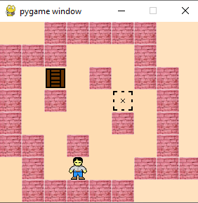
III. GIẢI THUẬT CHO BÀI TOÁN
1.Giải thuật A*
g(n) = 5
h(n) = 4
HÌnh 7. Trạng thái thực hiện 1 bước di chuyển

Slide 12
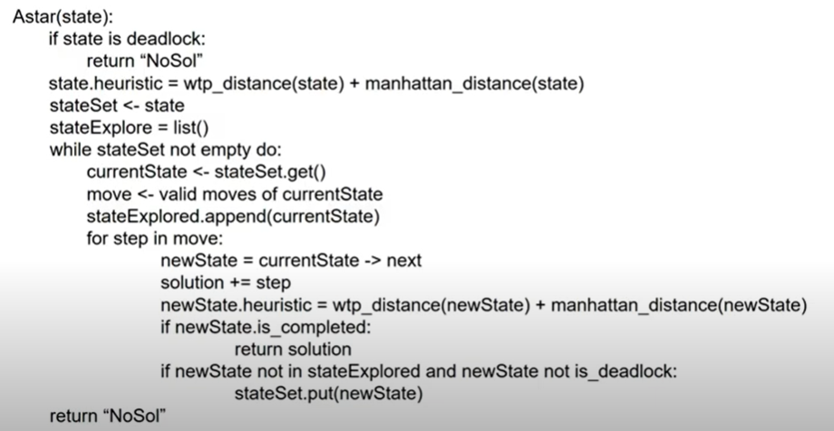
III. GIẢI THUẬT CHO BÀI TOÁN
1.Giải thuật A*
Hình 8.Mã giả giải thuật A*
Notes:
Sau mỗi lần duyệt qua một trạng thái mới được sinh ra và nó sẽ cập nhật hệ số heuristic để khi mà lấy trạng thái trong stateSet ra , nó sẽ lấy được trạng thái thấp nhất trong heuristic để duyệt từ đó sẽ tiết kiệm được khá nhiều thời gian
Set thời gian giải là 1800: 30p

Slide 13
CHÚNG EM XIN CHÂN THÀNH CẢM ƠN THẦY ĐÃ LẮNG NGHE
BÀI THUYẾT TRÌNH CỦA NHÓM CHÚNG EM

